Slide 1
ΤΟ ΣΧΙΣΜΑ ΤΩΝ ΔΥΟ ΕΚΚΛΗΣΙΩΝ

Slide 2
Το Σχίσμα του 1054 ή Σχίσμα των δύο Εκκλησιών είναι η διαίρεση και διάσπαση της κοινωνίας μεταξύ της Δυτικής και της Ανατολικής Εκκλησίας, όταν επικεφαλής τους ήταν ο Πάπας Ρώμης-Λέων Θ’ και ο Πατριάρχης Κωνσταντινουπόλεως-Μιχαήλ Κηρουλάριος, ύστερα από τους αμοιβαίους αναθεματισμούς που εξαπολύθηκαν τον Ιούλιο του 1054.

Slide 3
Παράγοντες που συνέβαλαν στην μεταξύ τους αποξένωση ήταν:
Γεωγραφική απόσταση
Διαίρεση του κράτους
Εθνολογικές διαφορές
Γλωσσικό ζήτημα
Διαφορετικό πολιτιστικό πλαίσιο ανάπτυξης
Επιλογή διαφορετικών λύσεων αντιμετώπισης αιρέσεων και κακοδοξιών.

Slide 4
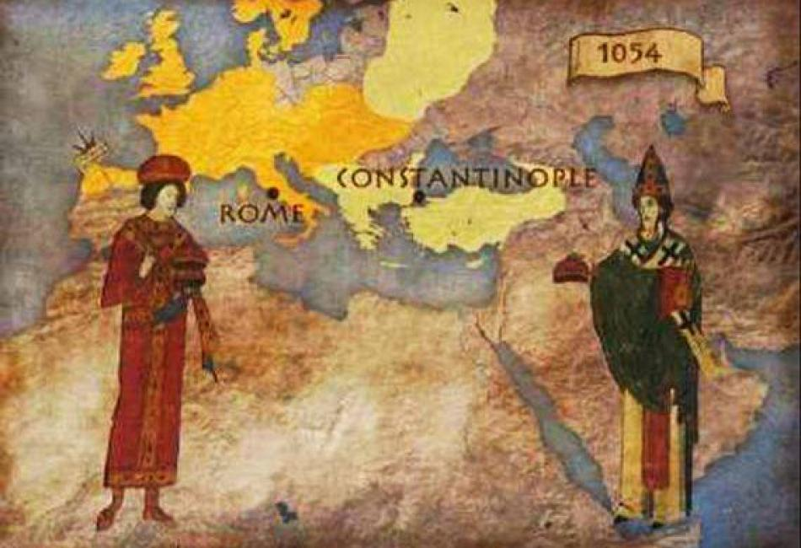
Η στέψη του Καρλομάγνου τα Χριστούγεννα του 80υ αιώνα από τον Πάπα Λέοντα Γ ΄με τον τίτλο του αυτοκράτορα, διεύρυνε το χάσμα μεταξύ ανατολής και δύσης. Ο Πάπας θεωρούσε τον Καρλομάγνο προστάτη της Ρωμαϊκής Εκκλησίας και διευκόλυνε την ρήξη με την Κωνσταντινούπολη.

Slide 5
Τον 11^{ο} αιώνα ιδρύθηκαν στην Ανατολή μονές με ελεύθερη εκλογή των ηγουμένων τους και υπήρξε απαλλαγή από το φόρο της δεκάτης, υπό την προστασία της Αγίας Έδρας. Έχοντας παράλληλα την υποστήριξη και των Καπετιδών, η μεταρρύθμιση του Cluny έφερνε το μοναστικό κλήρο σε αντιπαράθεση με τον επισκοπικό κλήρο, αναβαθμίζοντας ταυτόχρονα τον ρόλο του Πάπα.

Slide 6
Ο Πάπας Λέων Θ΄, ο πρώτος κλουνιακός μεταρρυθμιστής,κλήθηκε από τον Ερρίκο Γ' για να ορισθεί στον παπικό θρόνο αλλά εκείνος δεν αποδέχθηκε, παρά μόνο όταν επικυρώθηκε η εκλογή του από τον ρωμαϊκό κλήρο και λαό. Στενός συνεργάτης του ήταν ο καρδινάλιος Ουμβέρτος ο οποίος αξιοποίησε το κλουνιακό κίνημα για να ετοιμάσει τη Γρηγοριανή Μεταρρύθμιση.

Slide 7
Οι επεξεργασίες του Ουμβέρτου αφορούν:
το λειτουργικό και νομικό πρωτείο της Ρώμης
την ανεξαρτησία της πνευματικής εξουσίας από την κοσμική
την υπεροχή της απέναντι στις κοσμικές εξουσίες.

Slide 8
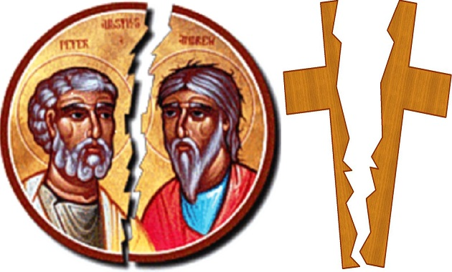
Ο Ουμβέρτος υπήρξε αυτός που συνέβαλε στην ιδεολογική εκφορά της Κλουνιακής μεταρρύθμισης κατά τη συνάφειά της με την τελική έκβαση του Σχίσματος. Έτσι, ο Ουμβέρτος είχε την πρωτοβουλία για τον αφορισμό που κατατέθηκε στην Αγία Τράπεζα τον Ιούλιο του 1054,αφού ο Πάπας είχε πεθάνει από τον προηγούμενο Απρίλιο.

Slide 9
Το 962, ο Γερμανός βασιλιάς Όθωνας στέφεται αυτοκράτορας στη Ρώμη από τον πάπα Ιωάννη ΙΒ'. Η παρουσία του Γερμανού αυτοκράτορα στην Ιταλία ενίσχυσε τη θέση των γερμανικών θεολογικών κύκλων της Ρώμης καθιστώντας τον πάπα υποχείριο τους και διευκολύνοντας την επικράτηση των γερμανικών αντιλήψεων επί παντός εκκλησιαστικού θέματος. Μία εξ' αυτών ήταν και η προσθήκη του Filioque. Συγκεκριμένα, ο πάπας Βενέδικτος Η' το 1014, επέβαλε το αίτημα της γερμανικής θεολογίας για την προσθήκη αυτή.

Slide 10
Ο Μιχαήλ Κηρουλάριος απαριθμεί τις διαφορές που χώριζαν την Δυτική από την Ανατολική Εκκλησία:
Filioque
γενική καταναγκαστική αγαμία των κληρικών
νηστεία και τήρηση του Σαββάτου
κατάλυση της πρώτης εβδομάδας της νηστείας της μεγάλης Τεσσαρακοστής
αναμυρισμός των βαπτισμένων και χρισμένων που τελούσαν οι Λατίνοι
χρήση των αζύμων στη Θεία Ευχαριστία
τέλεση του βαπτίσματος με μία κατάδυση και το γέμισμα του στόματος των βαπτιζομένων με αλάτι
κατάλυση της νηστείας της Τετάρτης με κατανάλωση κρέατος και της Παρασκευής με κατανάλωση γαλακτοκομικών και αβγών
εκφώνηση κατά τη λειτουργία του Είς άγιος,είς Κύριος,Ιησούς Χριστός, εις δόξαν Θεού Πατρός διά Πνεύματος αγίου
έθιμο των Λατίνων να ξυρίζονται και των επισκόπων να φέρουν δακτυλίδι
επιτρέπουν σε δύο αδελφές να παντρεύονται δύο αδελφούς
φήμη ότι οι Λατίνοι δεν προσκυνούν όπως πρέπει τα λείψανα των Αγίων ούτε τις εικόνες τους, ενώ άλλοι δεν τιμούν Έλληνες Πατέρες της Εκκλησίας.

Slide 11
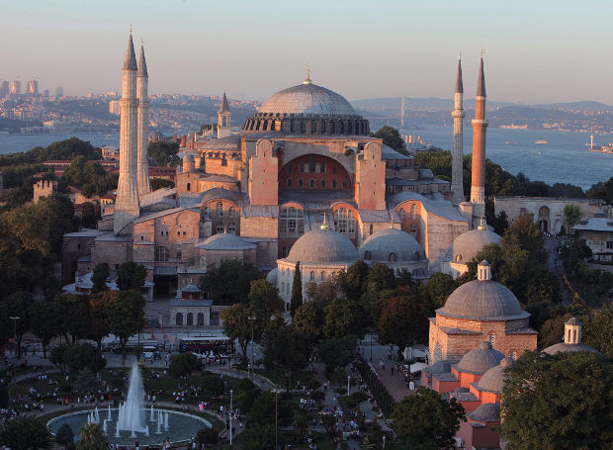

Slide 12
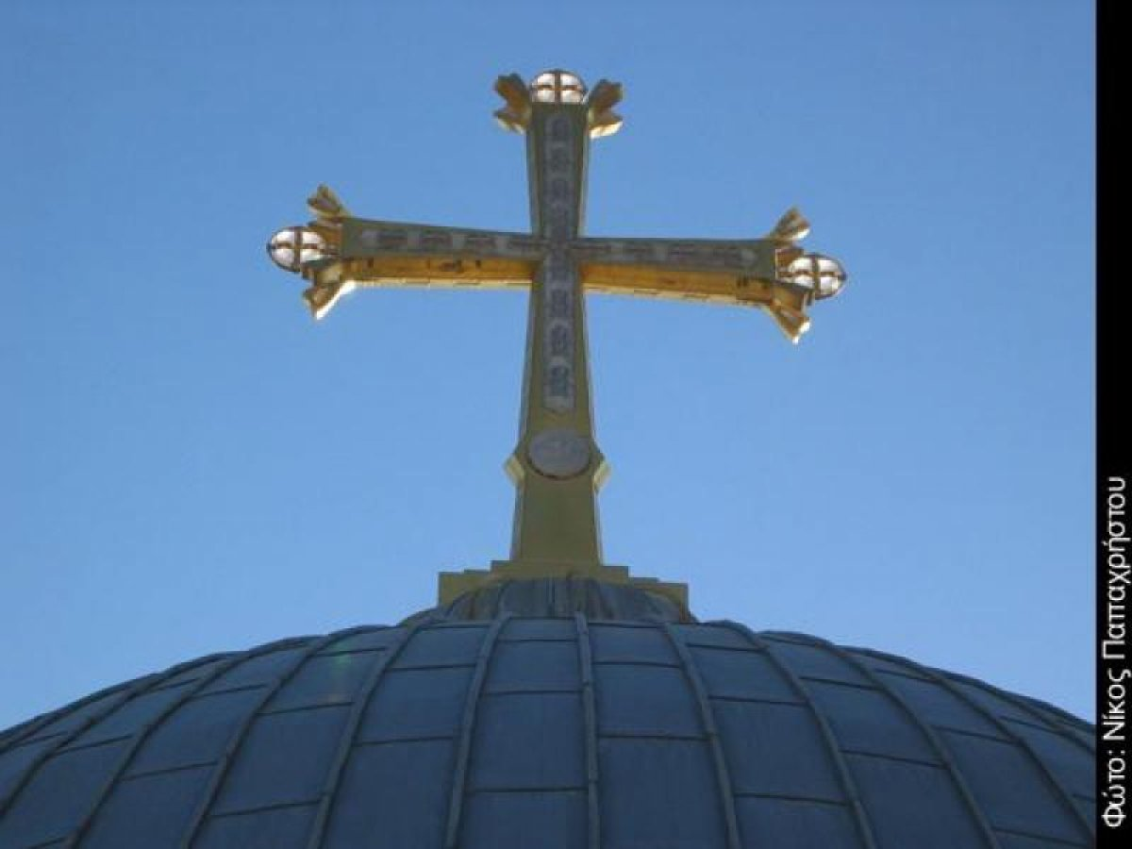
Υπάρχουν διιστάμενες απόψεις σχετικά με την προγενέστερη κατάσταση στις σχέσεις Ανατολικής και Δυτικής Εκκλησίας. Μια μερίδα ερευνητών ομιλεί περί επικράτησης ειρήνης, μια άλλη λέει πως το σχίσμα ήταν ήδη μια κατάσταση δεδομένη, ενώ μια τρίτη θεωρεί πως υπήρχε μια επιφανειακή ειρήνη, καθώς υφίστατο το σχίσμα όχι όμως επισημοποιημένο.

Slide 13
Στη ρίζα παρανοήσεων μεταξύ Ανατολικών και Δυτικών, βρίσκονται:
oι θεολογικές αντιπαραθέσεις
η πολιτιστική απόσταση
οι παρεμβάσεις των αυτοκρατόρων στη ζωή της Εκκλησίας.

Slide 14
Μια από αυτές επήλθε κατά την αντικανονική εκθρόνιση του Ιωάννη Χρυσοστόμου από τον θρόνο της Κωνσταντινούπολης το 404 και εξορίστηκε δυο φορές. Ο Ρώμης Ιννοκέντιος κρίνει την απόφαση άδικη, εξ ου και η πρώτη ρήξη που θα διαρκέσει έως το 417.
Στο τέλος του 5ου αιώνα προκύπτει μια δεύτερη ρήξη η οποία διαρκεί τριάντα πέντε χρόνια (484-519): το Ακακιανό Σχίσμα. Στόχος του Σχίσματος, η συμφιλίωση των Χριστιανών της Ανατολής.
Το 482 συντάχθηκε το ‘’Ενωτικό’’ –ένα αμφιλεγόμενο διάταγμα, το οποίο διευκολύνει την ενότητα , αλλά δέχεται επίθεση από τους πιο πιστούς μονοφυσίτες και χαλκηδονιακούς. Το 484 ο επίσκοπος Ρώμης -Φήλιξ Γ΄, συγκαλεί στη Ρώμη μια σύνοδο η οποία αφορίζει τον Ακάκιο, ενώ στην Κωνσταντινούπολη ο πατριάρχης με τη σειρά του αφορίζει τον Φήλικα Γ’. Έτσι οι δύο Εκκλησίες βρίσκονται εκ νέου χωρισμένες.

Slide 15
Κατά την περίοδο της Εικονομαχίας, οι Πατριάρχες της Ανατολής έστειλαν υπόμνημα υπέρ των εικόνων το οποίο αναγνώσθηκε στη Σύνοδο του Λατερανού το 769 που συνεκάλεσε ο Ρώμης Στέφανος Γ’ , η οποία αναθεμάτισε την εικονομαχική σύνοδο του 754, αναγνωρίζοντας την προσκύνηση των εικόνων. Πρόκειται για το Σχίσμα του 867.

Slide 16
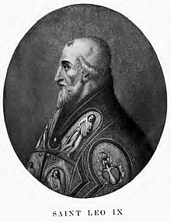
Κατά τον 11^{ο} αιώνα, η κεντρική και νότια Ιταλία είχε περιέλθει στα χέρια των Νορμανδών και βασικός στόχος των Βυζαντινών ήταν η ανακατάληψη των εδαφών. Ο πάπας Λέων Θ' προχώρησε σε συγκεκριμένες εφαρμογές διοικητικού χαρακτήρα σε σχέση με τις Εκκλησίες της Ν.Ιταλίας, Αντιοχείας και της Βουλγαρίας. Ο Μιχαήλ Κηρουλάριος αντιδρώντας, διέταξε να υιοθετήσουν οι Λατινικές εκκλησίες της Κωνσταντινούπολης τις ελληνικές συνήθειες στα τέλη του 1052. Στη συνέχεια πείθει τον Λέοντα Αχρίδας να στείλει επιστολή στον επίσκοπο της Ελληνικής πόλης- Τράνι στην Ιταλία, θέλοντας να αποφύγει την ρήξη με τον Πάπα, επιστολή η οποία θα διαβιβαζόταν στον Πάπα και τους επισκόπους των Φράγκων, με την οποία θα καταδίκαζε τα λειτουργικά έθιμα των Λατίνων.

Slide 17
Η επιστολή διαβιβάστηκε και μεταφράστηκε από τον Ουμβέρτο. Για το filioque δεν γινόταν καμία αναφορά. Το 1053, ο αυτοκράτορας της Ανατολής επεδίωξε να παρακάμψει την αντίσταση του Πατριάρχη. Ο αυτοκράτορας κατάφερε να πείσει τον Πατριάρχη να γράψει και αυτός μια φιλειρηνική επιστολή στον πάπα.

Slide 18
Συγκροτήθηκε επιτροπή αποτελούμενη από τους Ουμβέρτο, Φρειδερίκο της Λωραίνης, αρχιγραμματέα του πάπα και Πέτρο- αρχιεπίσκοπο του Αμάλφι. Η επιτροπή έφερε δύο επιστολές με αποδέκτες αντιστοίχως τον Πατριάρχη και τον Αυτοκράτορα. Με την πρώτη τον μέμφονταν για ιδιοποίηση του τίτλου οικουμενικός, ότι είχε αναμειχθεί στα εσωτερικά της λατινικής εκκλησίας, ενώ αμφέβαλε για την κανονικότητα της εκλογής του. Με την δεύτερη εξέφραζε παράπονα για την διαγωγή του πατριάρχη, απειλούσε με αντίποινα και ζητούσε την παροχή κάθε δυνατής βοήθειας προς τους παπικούς απεσταλμένους.

Slide 19
Στις 15 Απριλίου όμως ο Πάπας Λέων Θ' πέθανε, κι έτσι αυτομάτως οι εκπρόσωποί του έχαναν κάθε νομικό κύρος όπως άλλωστε προβλεπόταν από το Κανονικό Δίκαιο. Έπρεπε να εκλεγεί νέος Πάπας για να δώσει νέα εντολή. Ωστόσο, η επιτροπή συνέχισε τις επαφές της αυτή τη φορά με τον αυτοκράτορα. Όλα αυτά ενθάρρυναν την παπική αντιπροσωπεία να δημοσιεύσει τις λατινικές κατηγορίες τους σε βάρος της Ανατολικής Εκκλησίας. Τελικά το Σάββατο 16 Απριλίου 1054 την ώρα του εσπερινού, εισήλθαν στην Αγία Σοφία και άφησαν στην Αγία Τράπεζα βούλα με την οποία αφοριζόταν ο Μιχαήλ Κηρουλάριος και ο Λέοντας Αχρίδας. Καθώς αποχωρούσαν, ο διάκονος του ναού έτρεξε από πίσω τους κρατώντας την παπική βούλα και ζητώντας τους να την ανακαλέσουν, εκείνοι αρνήθηκαν και εκείνος την έριξε στον δρόμο.

Slide 20
Ο αυτοκράτορας προκειμένου να αποκλιμακώσει την ένταση εφοδίασε με δώρα τους παπικούς λεγάτους. O Κηρουλάριος πληροφορήθηκε το περιεχόμενο του αναθέματος και αφού μεταφράστηκε, κοινοποιήθηκε στον Κωνσταντίνο Θ' ο οποίος ζήτησε να δει το λατινικό πρωτότυπο του αφορισμού και στη συνέχεια κάλεσε την παπική αντιπροσωπεία για εξηγήσεις ενώπιον μιας συνόδου της Κωνσταντινούπολης. Εκείνη όμως αρνήθηκε να παρουσιαστεί και συνέχισαν το ταξίδι της επιστροφής. Στις 20 Ιουλίου, ο Κηρουλάριος ανέστρεψε το ανάθεμα κατά των συντακτών του και ανάγκασε τους Πατριάρχες να ακολουθήσουν τις εντολές του.

Slide 21
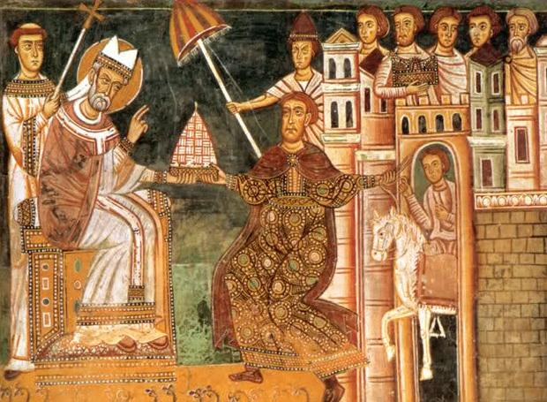
Ο Πέτρος Αντιοχείας προσεγγίστηκε από τους Λατίνους και τους Βυζαντινούς όμως δεν έβρισκε κάποιο όφελος από το σχίσμα. Τελικά προσχώρησαν όλοι στο σχίσμα. Το σχίσμα λοιπόν του 1054 «ήταν μια περίπτωση προσωπικού αλλολοαφορισμού δύο ιεραρχών» .

Slide 22
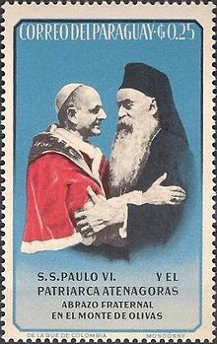
Το Σχίσμα του 1054 υπήρξε μεγάλη επιτυχία για τον Πατριάρχη Κωνσταντινουπόλεως, καθώς έτσι καθίστατο ανεξάρτητος από τον Πάπα και τη Δύση. Η εξουσία του γινόταν ακόμα μεγαλύτερη επί του Σλαβικού κόσμου και των τριών Πατριαρχείων της Ανατολής. Απέναντι στην πολιτική εξουσία και στην τάση της να διατηρεί την ενότητα της Εκκλησίας με σκοπό την οικουμενική ενότητα του Κράτους , το Σχίσμα αποτέλεσε ήττα για την αυτοκρατορική εξουσία.

Slide 23
Οι πολιτικές συνέπειες του Σχίσματος δεν ήταν μικρότερες για την πολιτική ύπαρξη του Βυζαντίου, καθώς δυσχέραινε τις προσπάθειες οποιασδήποτε μελλοντικής συνεργασίας ανάμεσα σε Κωνσταντινούπολη και Δύση. Μια ακόμα συνέπεια του Σχίσματος ήταν ο τρόπος με τον οποίο η Δύση αντιμετώπισε την πολιτιστική κληρονομιά του Βυζαντίου, δηλαδή το αρνητικό επίχρισμα που έλαβε ο όρος βυζαντινός, αλλά και με την χρήση του όρου ΄΄γραικός΄΄ ήδη από τον 9ο αιώνα, έχοντας υποτιμητική διάθεση.

Slide 24
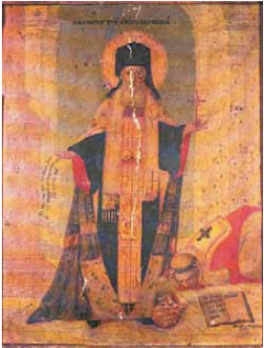
Η απέχθεια των Δυτικών δεν άφησε ανεπηρέαστη και την βυζαντινή τέχνη και ιδιαίτερα την αγιογραφία, η οποία παραμελήθηκε στη Δύση. Το σχίσμα του 1054 δεν αποτελεί την πηγή των αντιλατινικών αισθημάτων που θα λάβει βίαιες μορφές κυρίως στον βυζαντινό λαό, γιατί αυτό υπήρξε πιο πολύ υπόθεση των εκκλησιαστικών αρχών παρά του λαού. Σε επίπεδο πολιτικής ιστορίας, το ουσιαστικό σχίσμα μεταξύ των δύο Εκκλησιών έλαβε χώρα μετά τις βίαιες συμπεριφορές που εκδηλώθηκαν κατά την κατάληψη και λεηλασία της Κωνσταντινούπολης από τους Λατίνους το 1204.

Slide 25
Της μαθήτριας: Αλεξάνδρας Θεοδωράτου

